Slide 1

СЕКЦИЯ
«Иллюстрация к произведениям
Б. П. Екимова»

Slide 2
Средняя группа

Slide 3
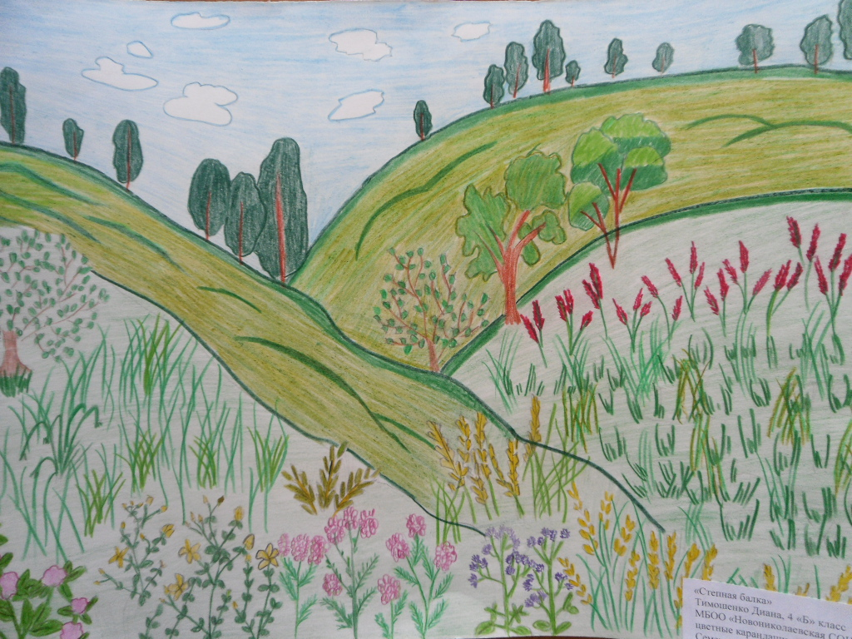
«Степная балка»
Тимошенко Диана, 4 класс,
МБОО «Новониколаевская СОШ №1 им. А.Н.Левченко»

Slide 4
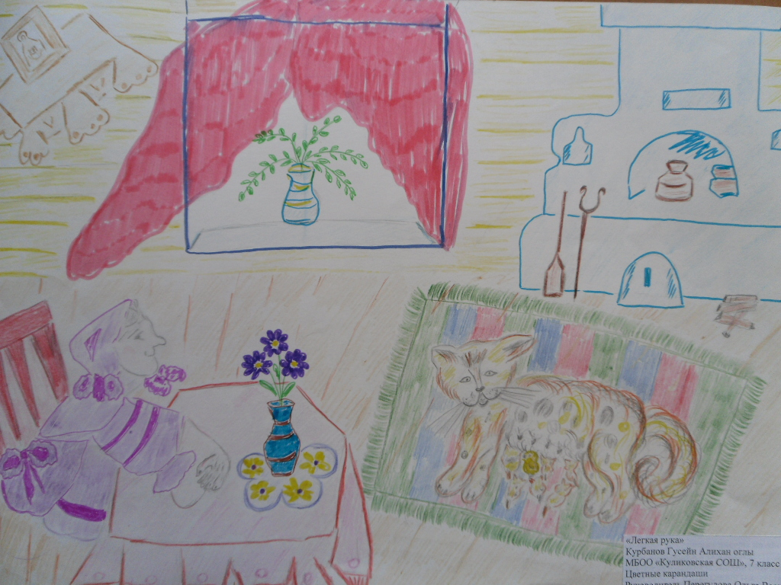
«Легкая рука»
Курбанов Гусейн, 7 класс,
МБОО «Куликовская СОШ»

Slide 5
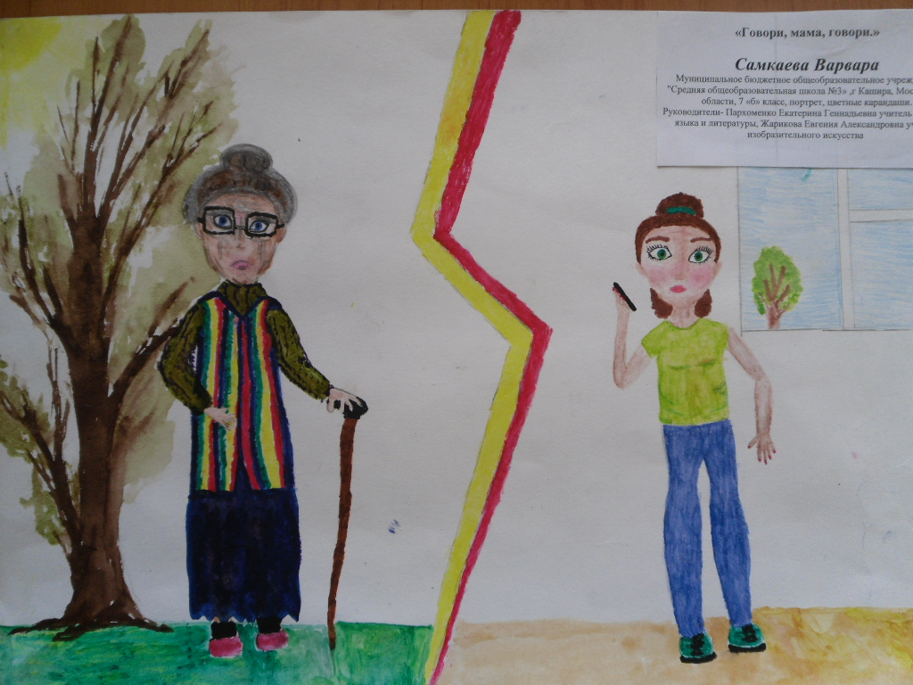
«Говори, мама, говори»
Самкаева Варвара, 6 «а» класс,
МБОУ «СОШ №3» г.Кашира, Московской области

Slide 6
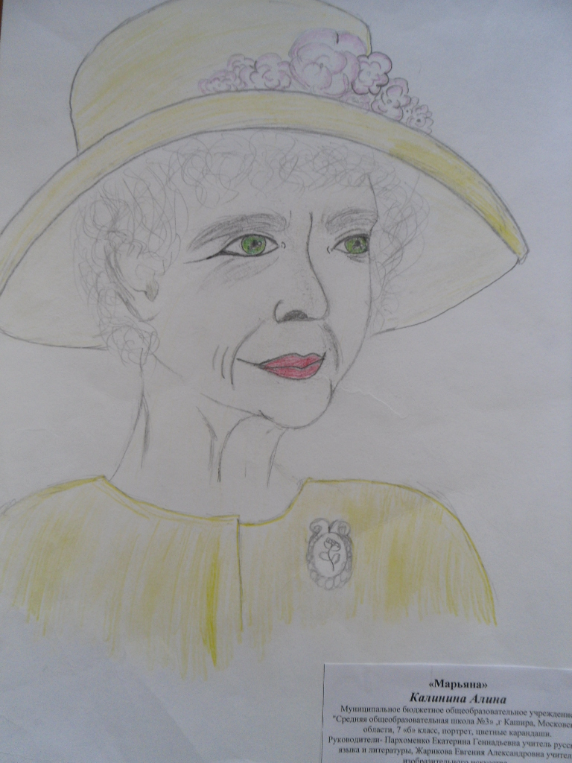
«Марьяна»
Калинина Алина, 7 «б» класс,
МБОУ «СОШ №3» г.Кашира, Московской области

Slide 7
Диплом III степени

Slide 8
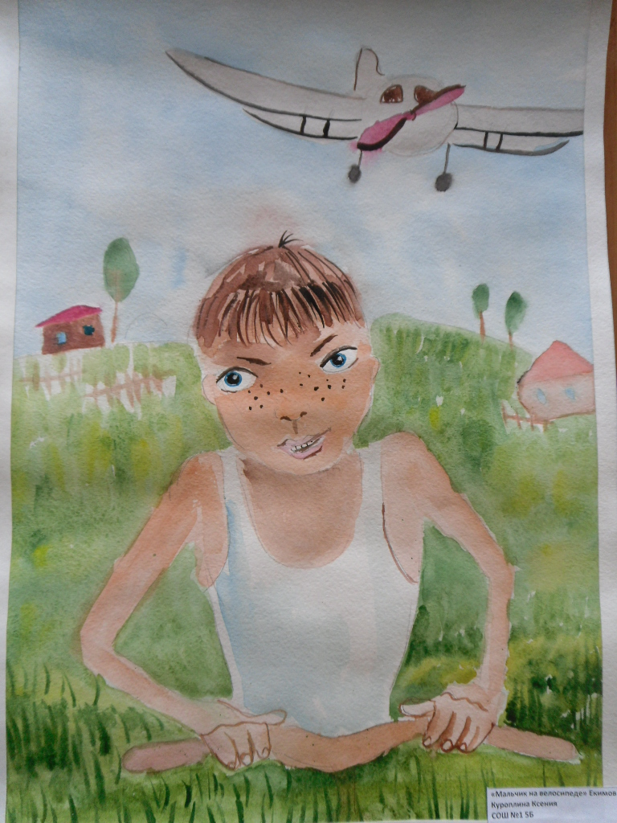
«Мальчик на велосипеде»
Куроплина Ксения, 5 класс,
МБОО «Новониколаевская СОШ №1 им. А.Н.Левченко»

Slide 9
Диплом II степени

Slide 10
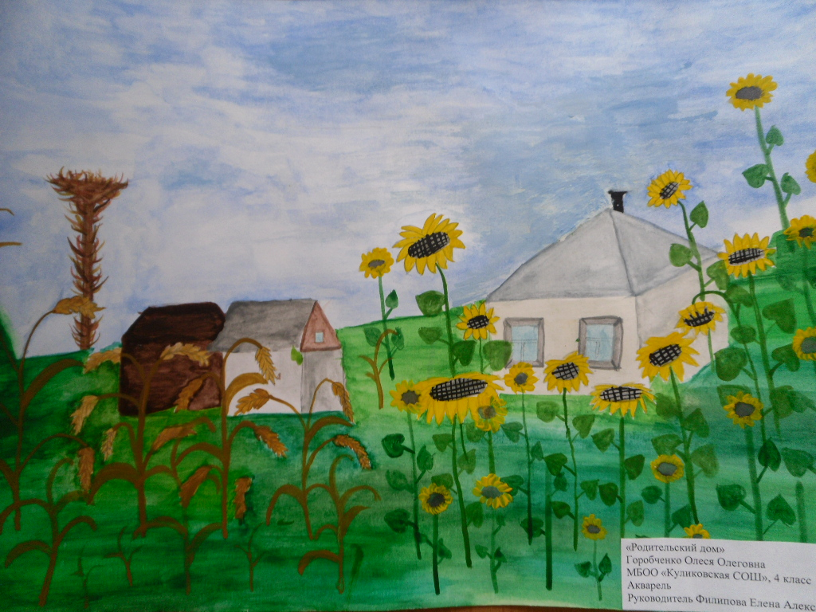
«Родительский дом»
Горобченко Олеся,
4 класс, МБОО «Куликовская СОШ»

Slide 11
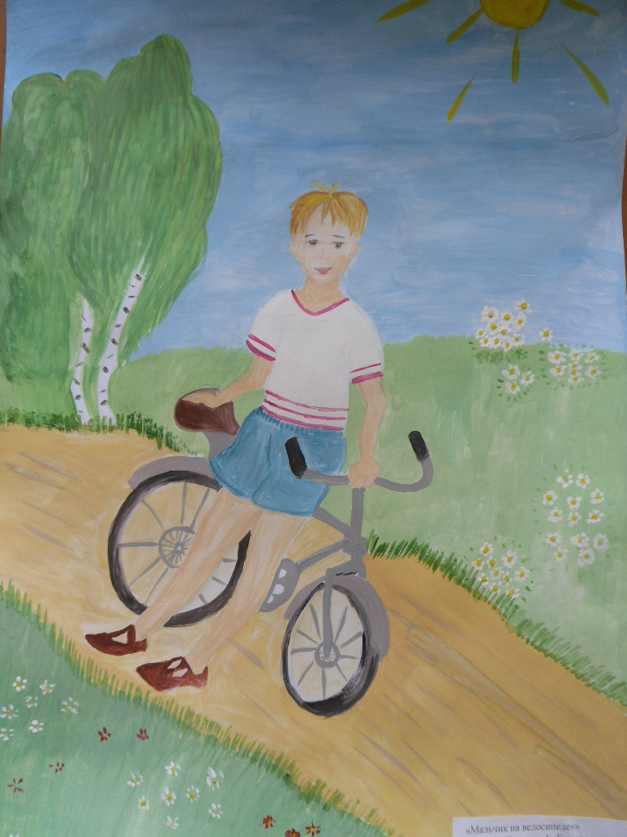
«Мальчик на велосипеде»
Назарова Татьяна, 4 класс
МБОО «Новониколаевская СОШ №1

Slide 12
Диплом I степени

Slide 13
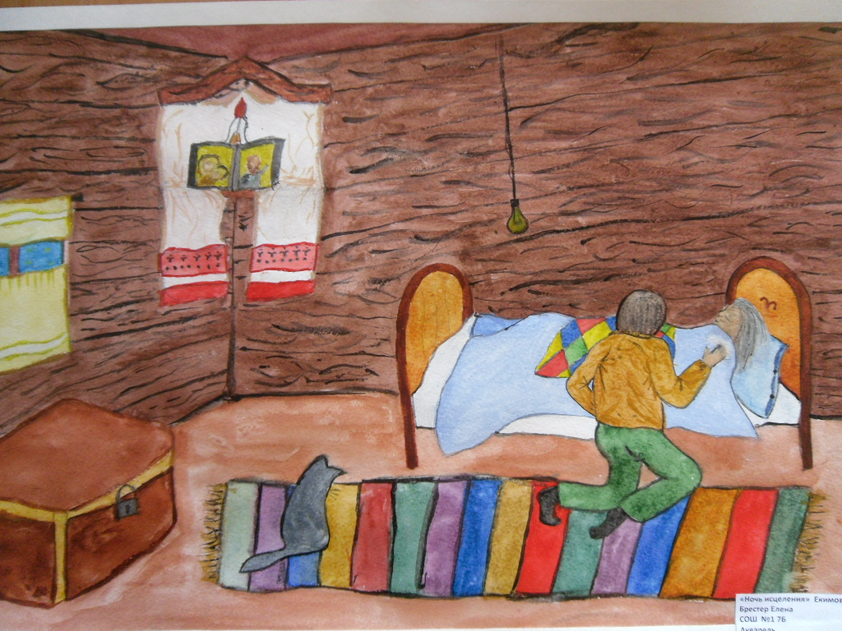
«Ночь исцеления»
Брестер Елена, 7 «Б» класс
МБОО «Новониколаевская СОШ №1» им.А.Н.Левченко

Slide 14
Старшая группа

Slide 15
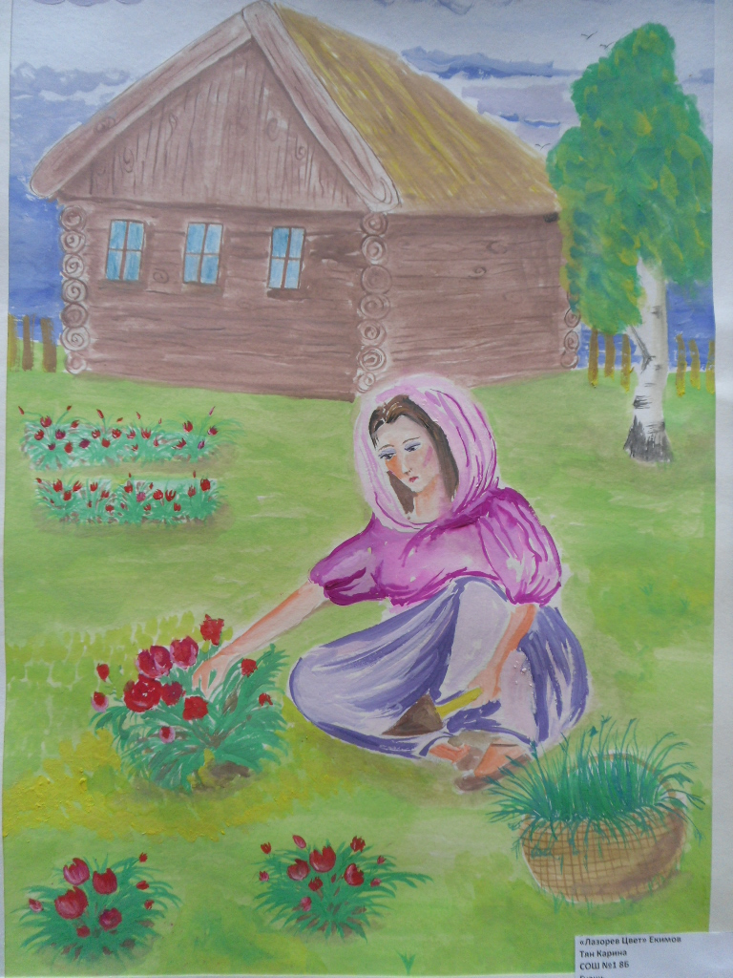
«Лазоревый цвет»
Тян Карина, 8 класс,
МБОО «Новониколаевская СОШ №1 им. А.Н.Левченко»

Slide 16
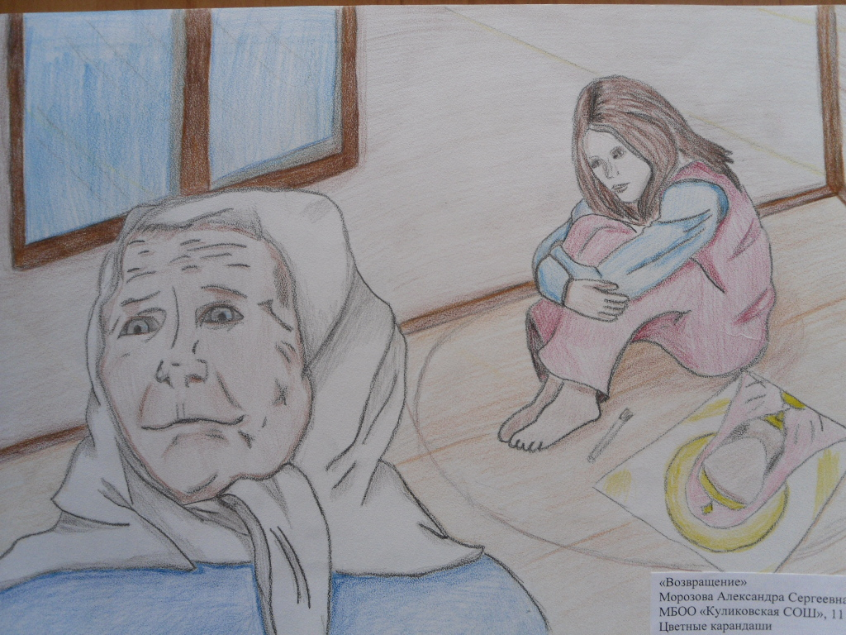
«Возвращение»
Морозова Александра, 11 класс,
МБОО «Куликовская СОШ»

Slide 17
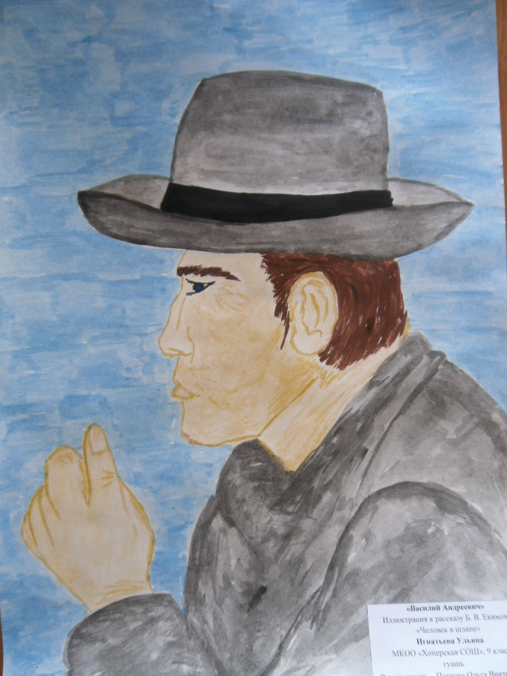
«Василий Андреевич»
Игнатьева Ульяна, 9 класс
МКОО «Хопёрская СОШ»

Slide 18
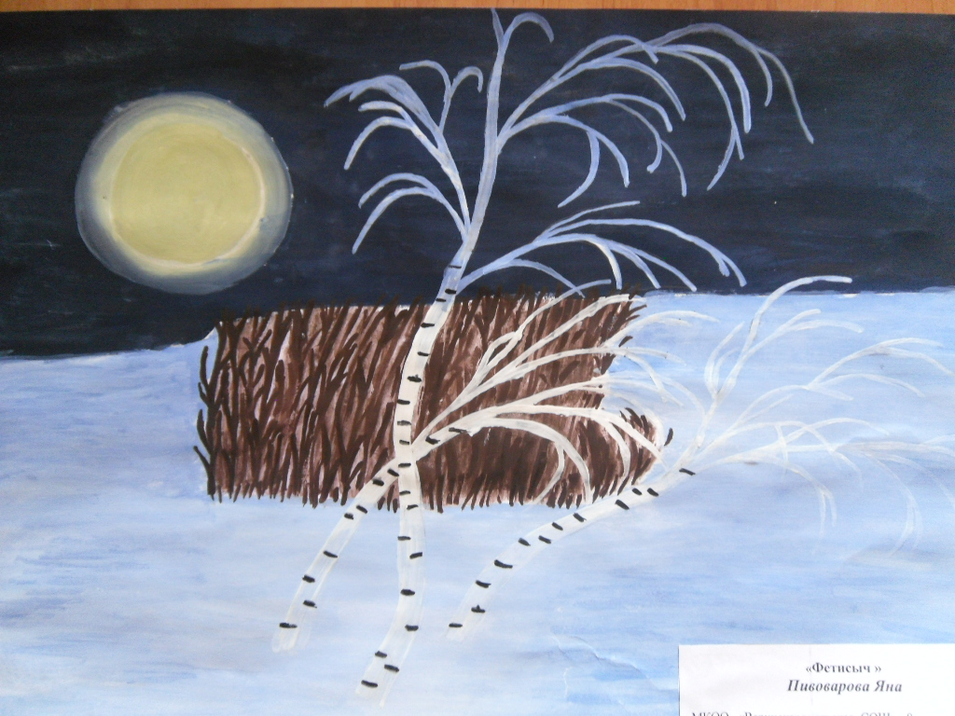
«Фетисыч»
Пивоварова Яна, 8 класс,
МКОО «Верхнекардаильская СОШ»

Slide 19
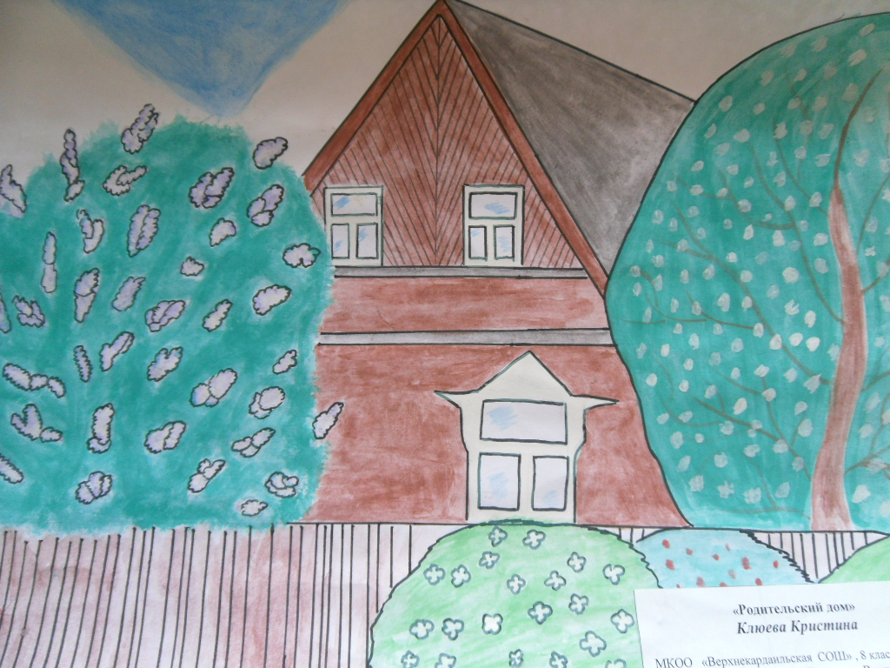
«Родительский дом»
Клюева Кристина, 8 класс,
МКОО «Верхнекардаильская СОШ»

Slide 20
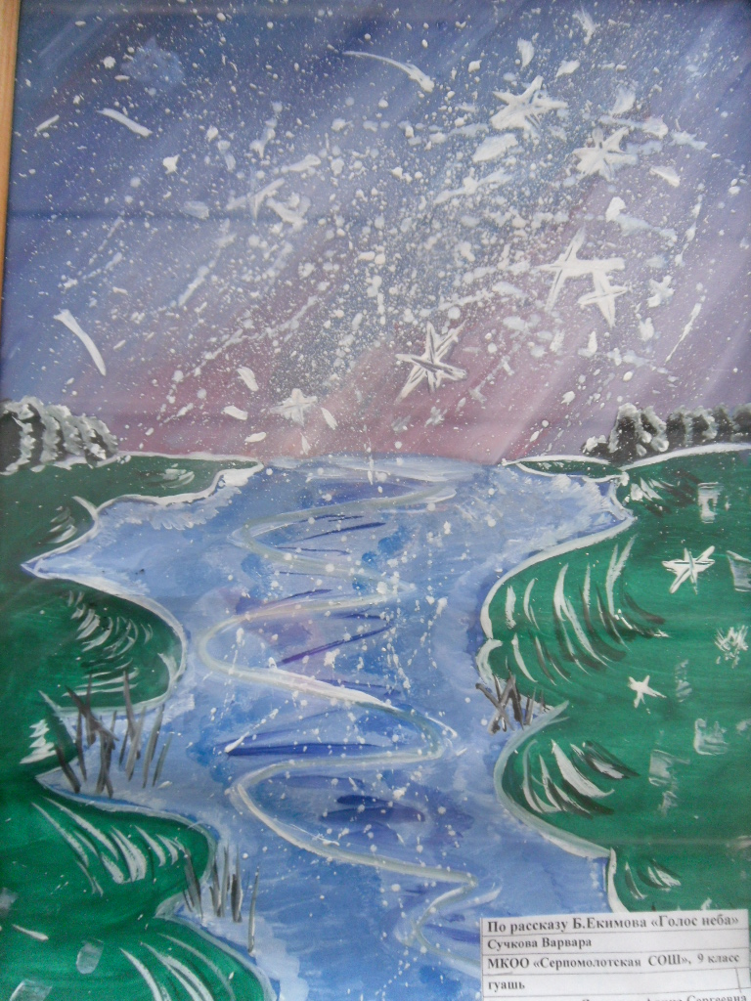
«Голос неба»
Сучкова Варвара 9 класс,
МКОО «Серпомолотская СОШ»

Slide 21
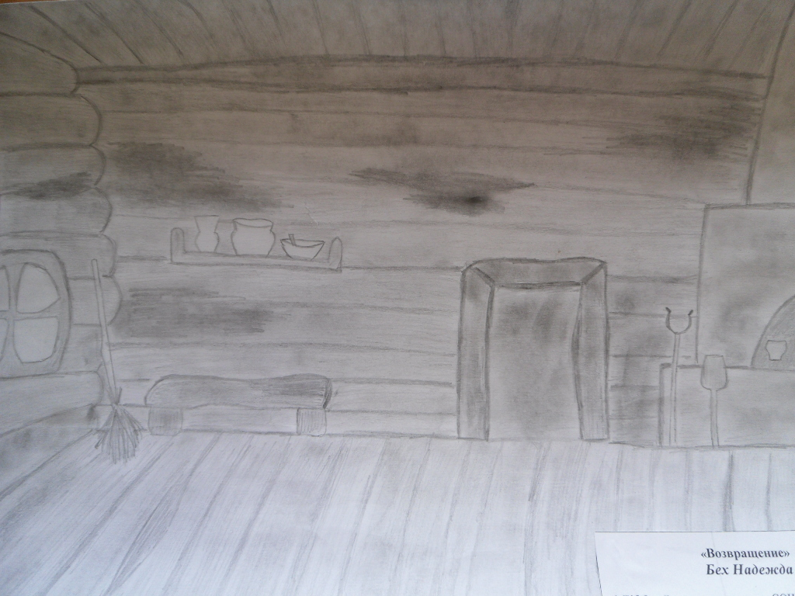
«Возвращение»
Бех Надежда, 8 класс,
МКОО «Верхнекардаильская СОШ»

Slide 22
Диплом III степени

Slide 23
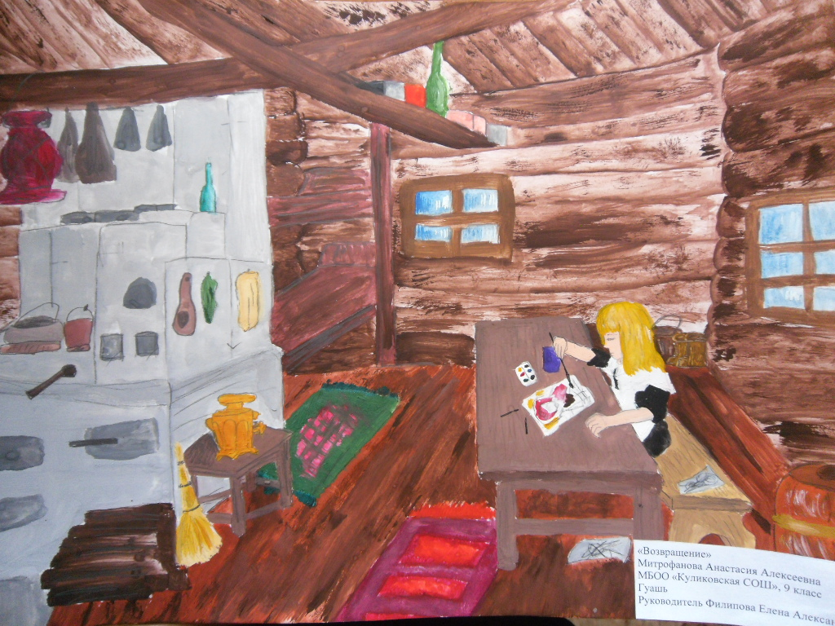
«Возвращение»
Митрофанова Анасатсия, 9 класс,
МБОО «Куликовская СОШ»

Slide 24
Диплом II степени

Slide 25
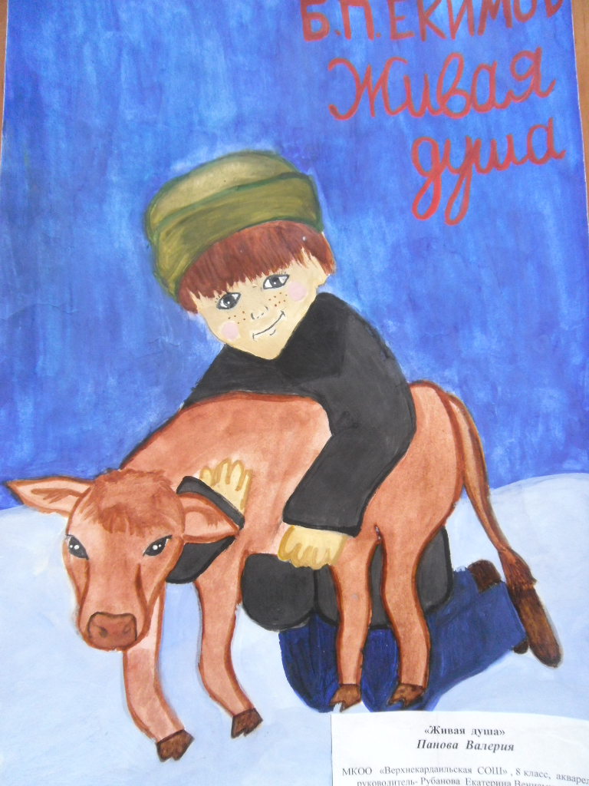
«Живая душа»
Панова Валерия, 8 класс,
МКОО «Верхнекардаильская СОШ»

Slide 26
Диплом I степени

Slide 27
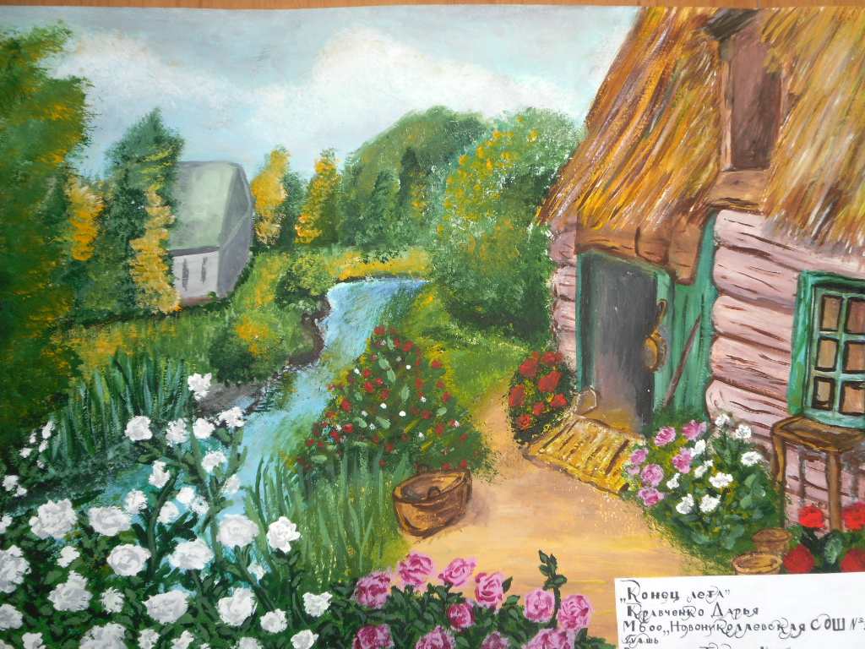
«Конец лета»
Кравченко Дарья, 11 класс,
МБОО «Новониколаевская СОШ №2»

Slide 28
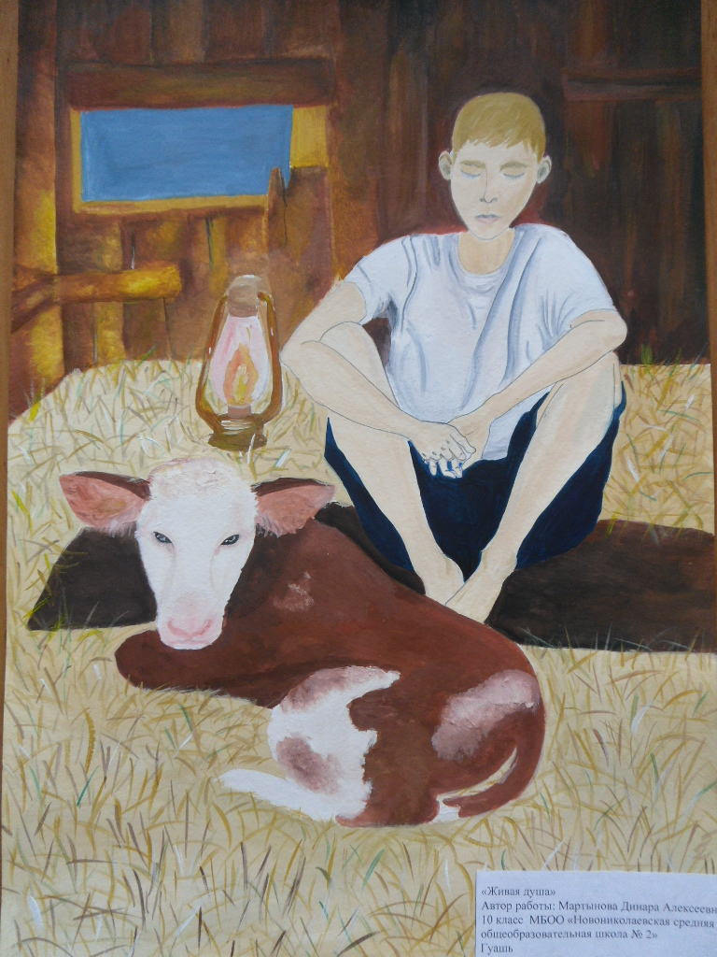
«Живая душа»
Мартынова Динара, 10 класс,
МБОО «Новониколаевская СОШ №2»

